Slide 1
考试题型
中文
一、 填空题 (本题共有32分, 每小题4分) 二、单项选择题（本题共12分，每小题3分） 计算题、综合题、证明题

Slide 2
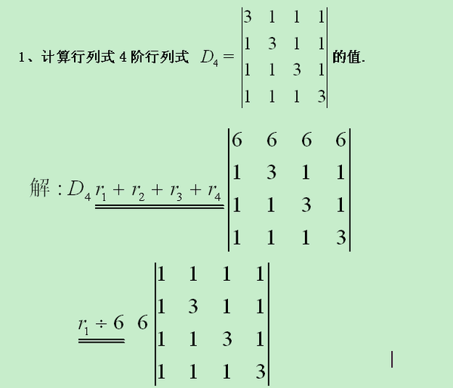
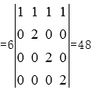

Slide 3
